Slide 1
আসসলামু আলাইকুম ওয়া রাহমাতুল্লাহ
আজকের অনলাইন পাঠে সবাইকে স্বাগতম

Slide 2
পরিচিতি
শিক্ষক পরিচিতি | পাঠ পরিচিতি
মুহাম্মদ জাকির হোসেন সহকারি শিক্ষক কাপ্তাই আল আমিন নুরিয়া দাখিল মাদ্‌রাসা নতুন বাজার, কাপ্তাই, রাংগামাটি পার্বত্য জেলা মোবাইল : ০১৮৪৫৭৬৪৯৬৮ | বিষয় : কুরআন মাজিদ ও তাজভিদ শ্রেণি : দাখিল অষ্টম অধ্যায় : ১ম পাঠ : ১ম,২য় ও ৩য়

Slide 3
আজকের পাঠ --- আল করআনের পরিচয় ও ইতিহাস
এই পাঠ শেষে শিক্ষার্থীরা
আল কুরআনের অবতরণ, সংরক্ষণ ও সংকলন সম্পর্কে বলতে পারবে।
জীবন সমস্যা সমাধানে আল কুরআনের ভূমিকা ব্যাখ্যা করতে পারবে।
আল কুরআনের অলৌকিকত্ব বর্ণনা করতে পারবে।

Slide 5
রাসুল সাল্লাল্লাহু আলাইহি ওয়া সাল্লামের এ অবতরণ বিভিন্ন পদ্ধতিতে হয়েছিল। যেমন :
১. ঘন্টা ধ্বনির ন্যায়
২. মানুষের আকৃতিতে
৩. অন্তরমূলে ফুৎকার
৪.স্বপ্নযোগে
৬.জিব্রাইল আ: নিজ আকৃতিতে
ওহিয়ে ইস্রাফিল আ:
৫. অদৃশ্য আওয়াজের দ্বারা

Slide 6
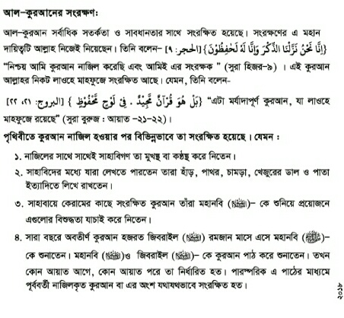

Slide 11
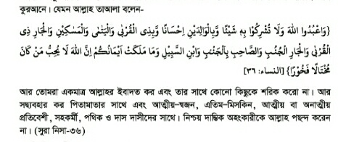

Slide 12
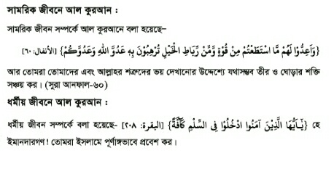

Slide 16
কুরআনের অলৌকিকত্বের বিভিন্ন দিক সমুহ
কুরআনের ভাষার অপূর্ব গাথুনি
শ্রুতি মধুর
বাস্তব সম্মত আইনের বর্ণনা
নির্ভূল ভবিষৎবাণী
প্রাচীন ঘটনাবলীর বিবরণ
বৈজ্ঞানিক তথ্যের সমাহার

Slide 17
বাড়ির কাজ
‘হযরত উসমান রা:’ কে জামেউল কুরআন বলা হয় কেন ব্যাখ্যা কর

Slide 18
সবাইকে অসংখ্য ধন্যবাদ
আল্লাহ হাফেজ

